Slide 2
Chirurgie III – stomie
Denisa Macková, Natália Antalová, Ústav zdravotnických věd, LF MU Brno

Slide 3
Stomie
Výživné
Derivační

Slide 4
Stomie
stoma = ústí, ústa, otvor průchod
uměle vytvořené vyústění dutého orgánu na povrch těla

Slide 5
Typy stomií
VÝŽIVNÉ – PŘÍVODNÉ
ŽALUDEK
gastrostomie
perkutánní endoskopická gastrostomie (PEG)
výživový knoflík (feeding button)
JEJUNUM
jejunostomie
perkutánní endoskopická jejunostomie – PEJ
- perkutánní endoskopická gastrostomie s jejunální sondou - PEG/J
ODVODNÉ – DERIVAČNÍ
ZAŽÍVACÍ TRAKT
oesophagostomie
jejunostomie
ileostomie
kolostomie
cékostomie
transversostomie
sigmoideostomie
DÝCHACÍ TRAKT
tracheostomie
koniotomie
UROPOETICKÝ TRAKT
ureterostomie
epicystostomie (cystostomie)
urostomie

Slide 6
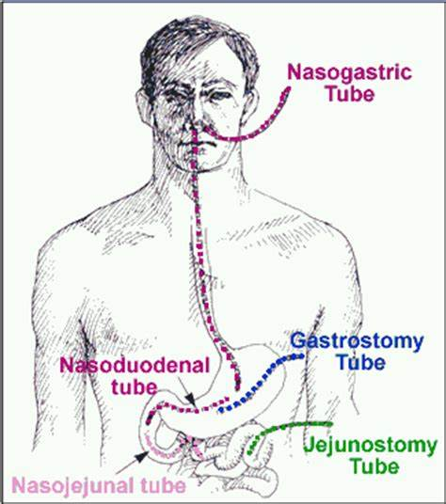
VÝŽIVNÉ STOMIE

Slide 7
Důvody k vytvoření výživné stomie
nelze přijímat stravu ústy:
poruchy vědomí (kvantitativní, kvalitativní)
porucha polykacího aktu (dysfagie)
onemocnění/úraz horní části GIT
dutina ústní: závažná stomatitida, popáleniny, zlomeniny čelisti, tumory…)
jícen: achalázie, stenóza, poleptání, tumory…)
malnutrice, kachexie
onkologičtí nemocní
syndrom krátkého střeva, nespecifické střevní záněty, píštěle…

Slide 8
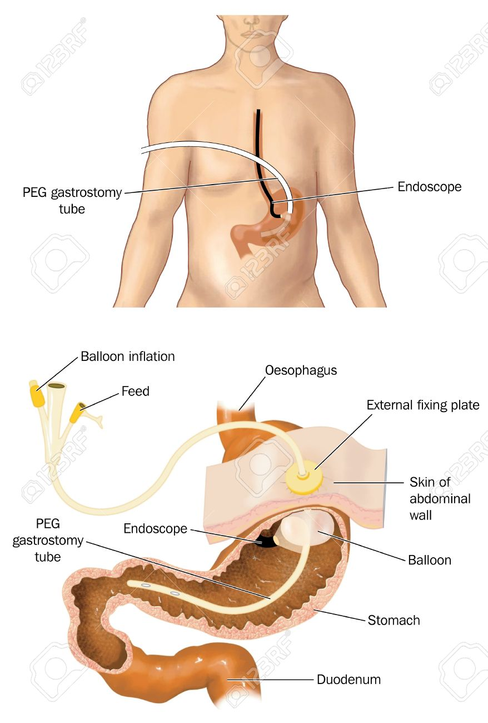
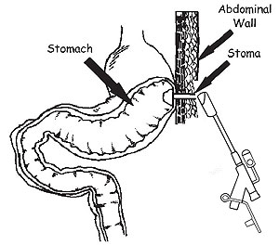
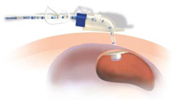
Gastrostomie PEG
GASTROSTOMIE
v průběhu operačního zákroku
(laparoskopického/laparotomického)
je zaveden silikonový katétr do žaludku za
účelem podávání výživy
PERKUTÁNNÍ ENDOSKOPICKÁ GASTROSTOMIE
silikonový katétr do žaludků zaveden přes
stěnu břišní (perkutánně) za využití endoskopu

Slide 9
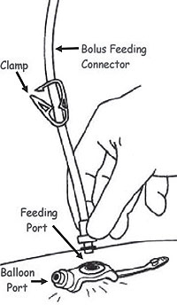
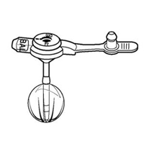
Výživový knoflík (feeding button)
zavádí se po 6 - 8 týdnech po vytvoření PEGu
jedná se o diskrétní metodu PEGu
vhodný u aktivních pacientů, nebo u neklidných pacientů (hrozí extrakce, poškození)
Ústav zdravotnických věd, LF MU

Slide 10
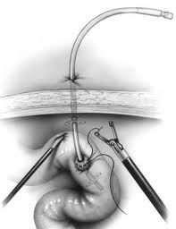
Jejunostomie PEJ
JEJUNOSTOMIE
v průběhu operačního zákroku
(laparoskopického/laparotomického)
je zaveden silikonový katétr do jejuna za účelem podávání
výživy
PERKUTÁNNÍ ENDOSKOPICKÁ JEJUNOSTOMIE
Silikonový katétr do jejuna zaveden přes
stěnu břišní (perkutánně) za využití endoskopu

Slide 12
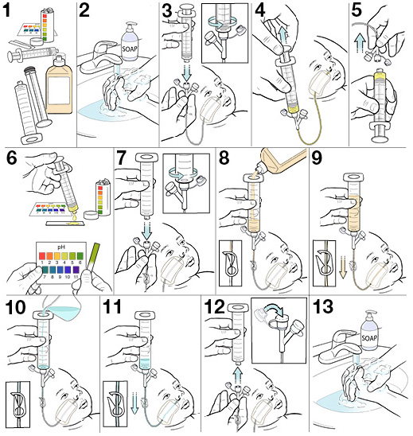
Podávání stravy sondou do žaludku

Slide 13
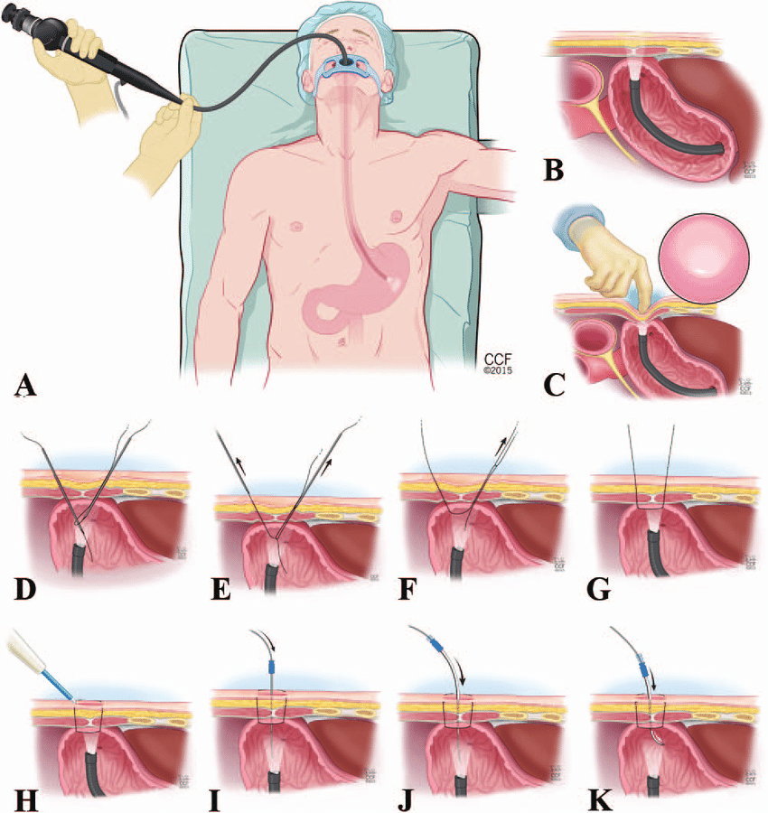
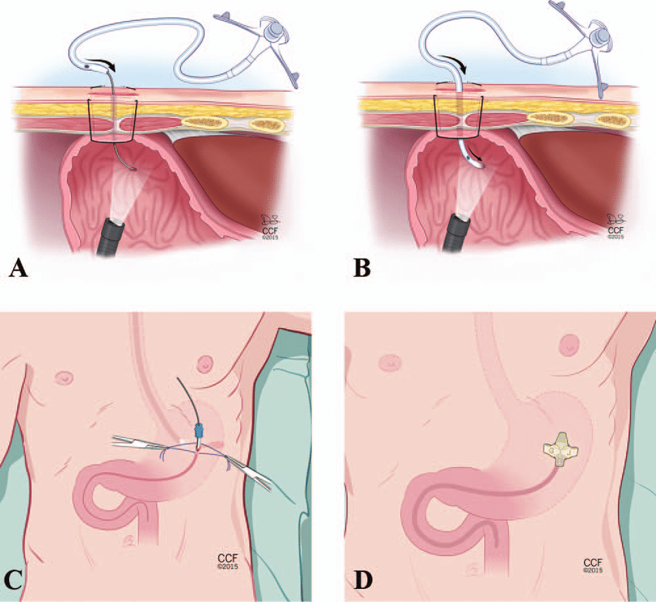
Založení PEG
Percutaneous Endoscopic Gastrostomy PEG Feeding Tube Placement - Bing video
Percutaneous Endoscopic Gastrostomy /pull method/ and Jejunal Extension Tube Placement - Bing video

Slide 14
Derivační stomie
GIT
Uropoetický trakt
Tracheostomie

Slide 15
Důvody k vytvoření derivační stomie
vrozené vývojové vady GIT (střevní stenóza, Hirschprungova choroba)
tumory na střevech
náhlé příhody břišní (NPB) – ileus (mechanický, cévní), perforace střeva
záněty střevní – Crohnova choroba, colitis ulcerosa, idiopatické proktokolitida, recidivující divertikulitis
poranění, popáleniny, ozáření
dekubitus v sakrální oblasti

Slide 16
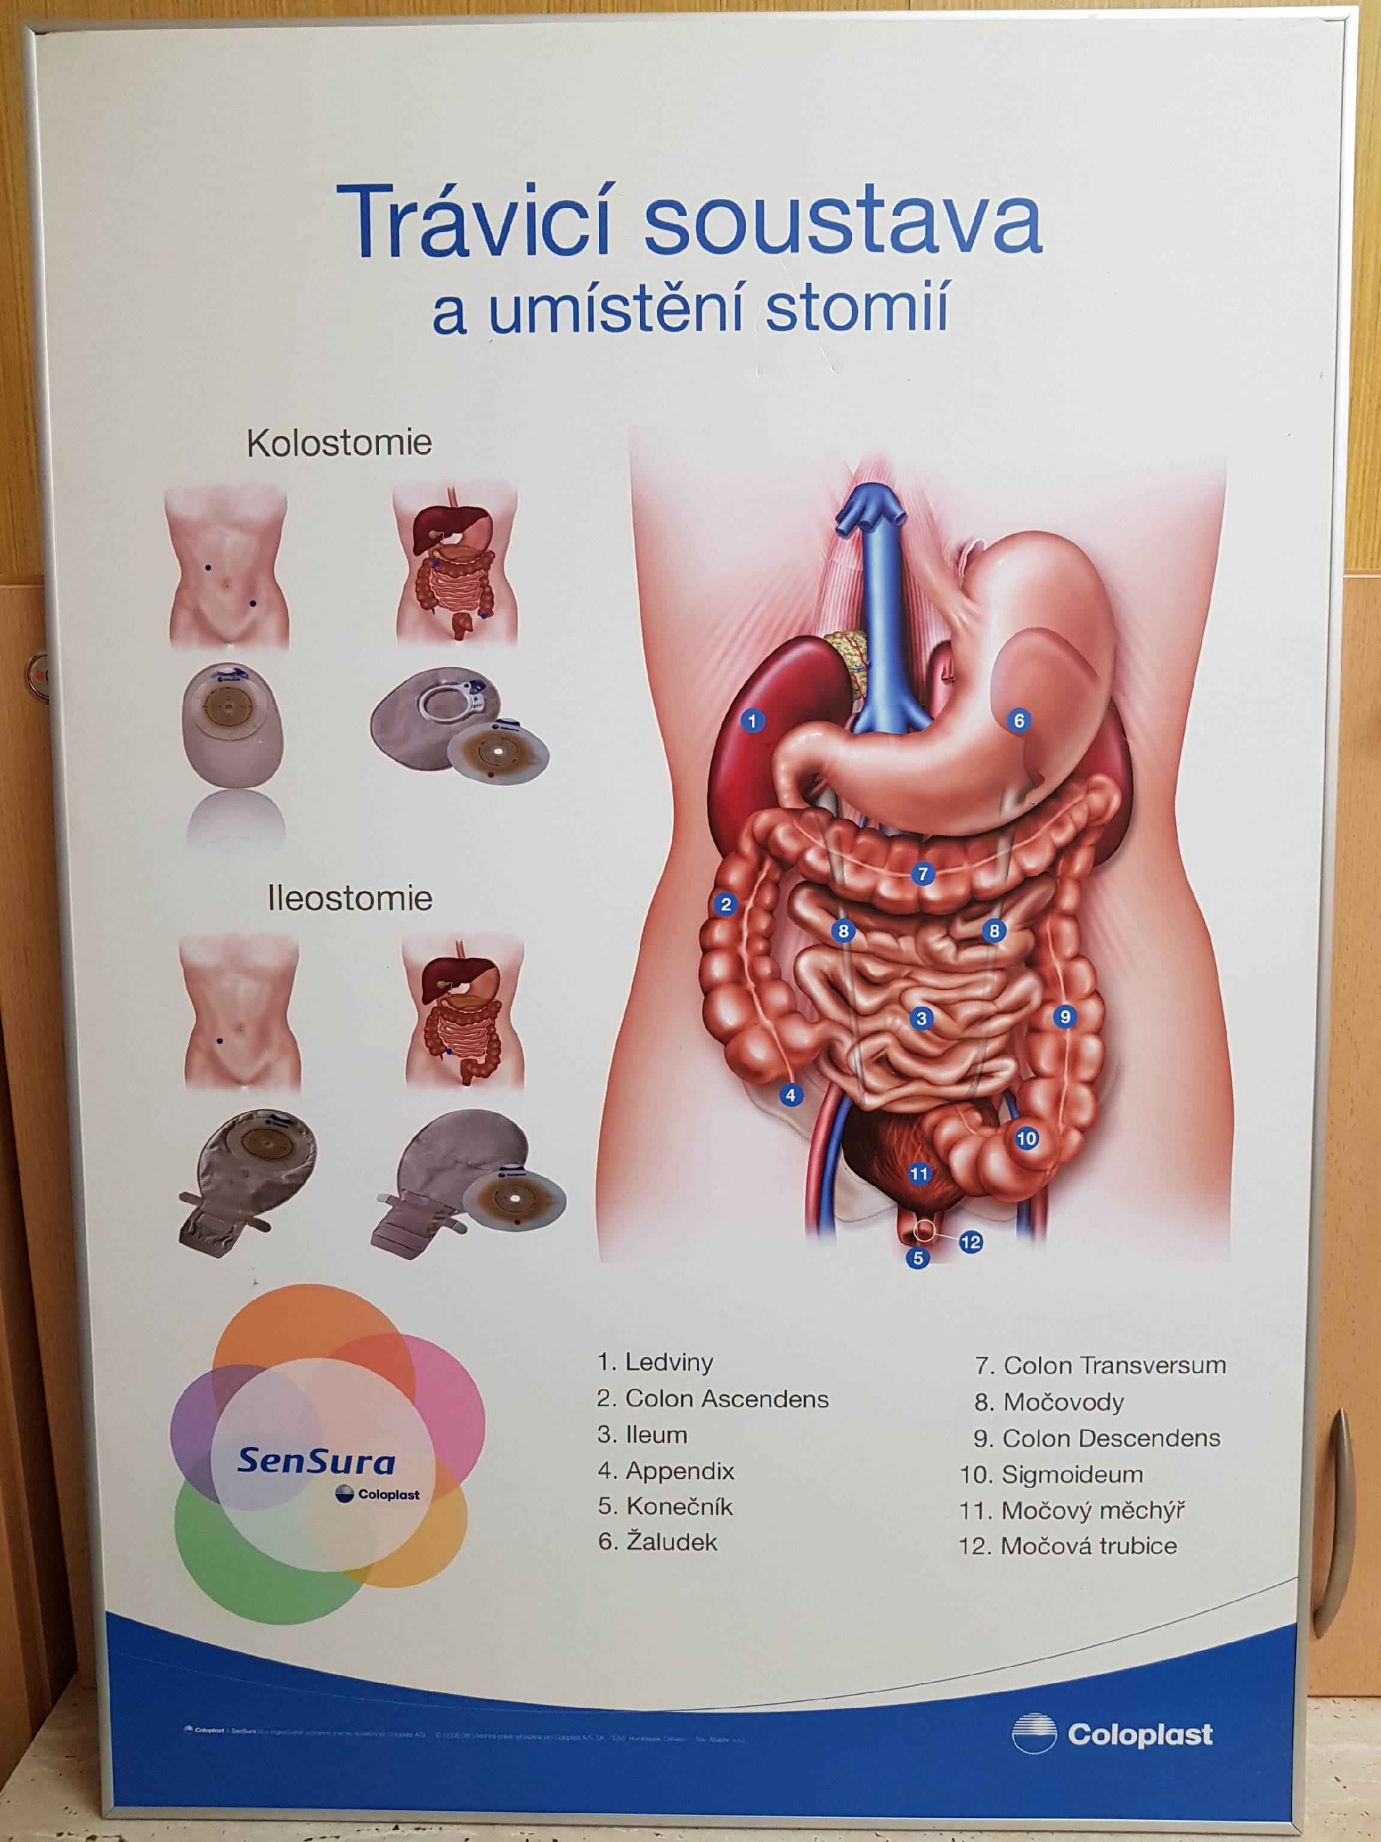
Derivační GIT stomie

Slide 17
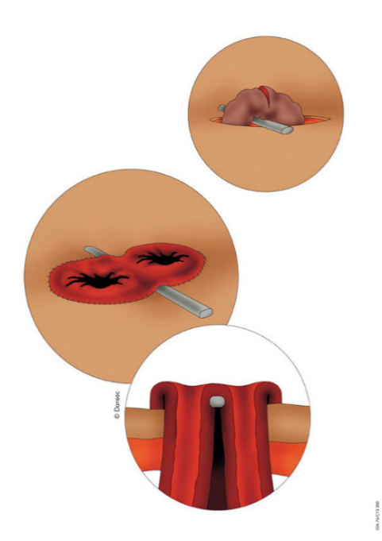
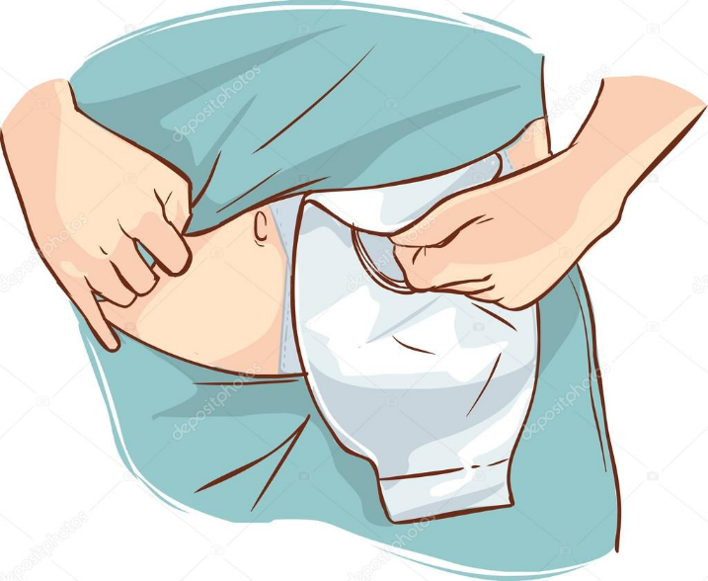
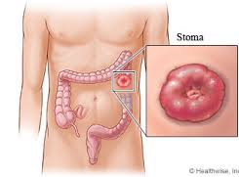
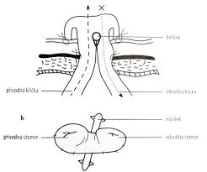
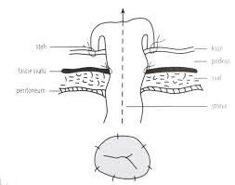
Dělení derivačních stomií GIT
dočasné
trvalé (paliativní)
dvojhlavňové
jednohlavňové

Slide 18
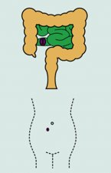
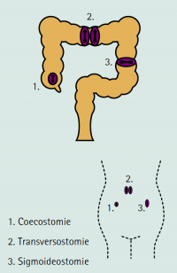
Lokalizace derivační stomií GIT – stěna břišní
ileostomie

Slide 19
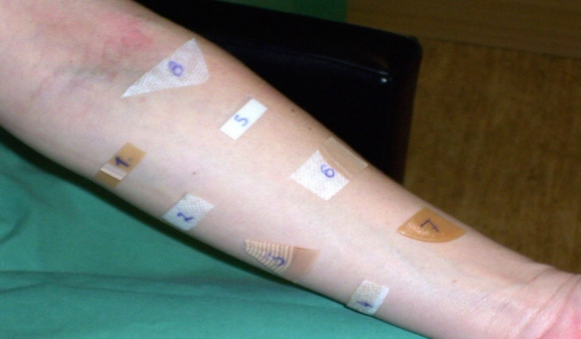
Derivační stomie GIT – předoperační péče
psychická příprava
volba pomůcek
(alergie)
zakreslení stomie
(vhodná lokalizace)

Slide 20
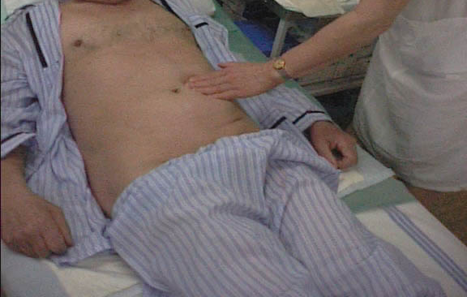
Derivační stomie GIT – předoperační péče
zakreslení stomie (vhodná lokalizace)

Slide 21
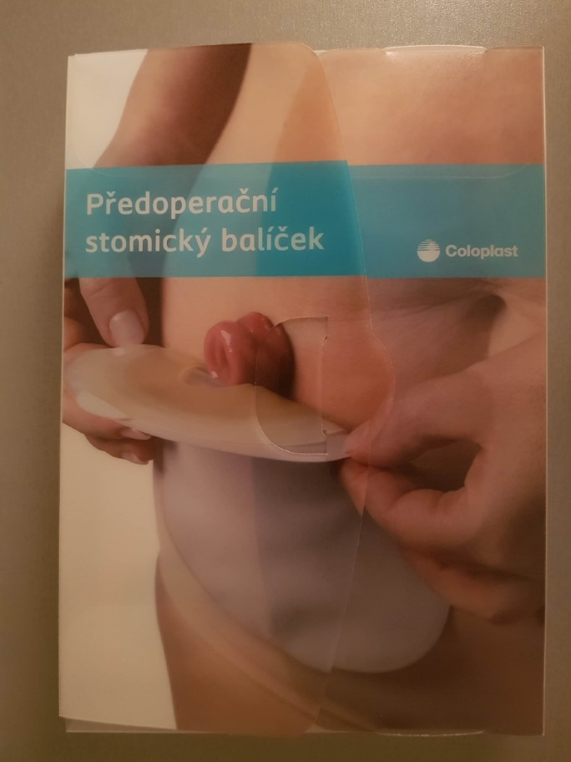
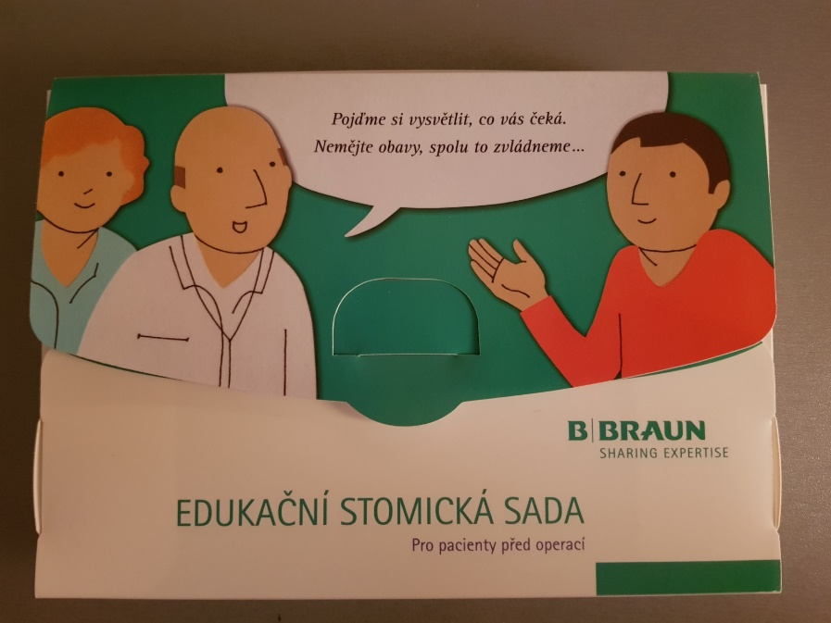
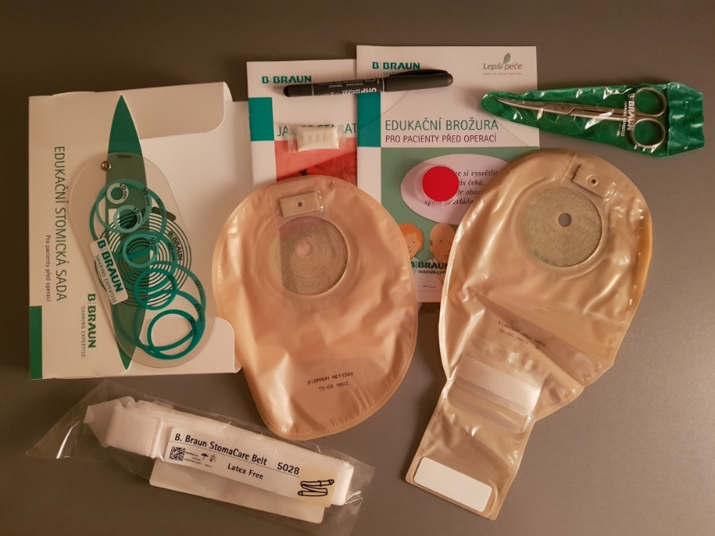
Derivační stomie GIT – předoperační péče

Slide 22
Derivační stomie GIT – pooperační péče
sledování stomie (barva, funkčnost, tvar…)
sledování odpadů ze stomie (pokud nevede extrémně mnoho, nebo neindikuje lékař – není třeba měřit množství)
výměna jímacího systému
edukační pohovory s pacientem a jeho blízkými (dle stavu pacienta aktivní či pasivní instruktáž ošetření stomie)

Slide 23
Firmy vyrábějící stoma pomůcky

Slide 24
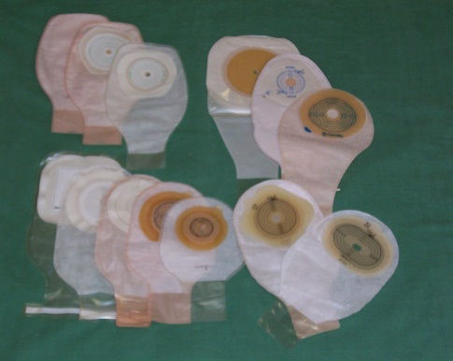
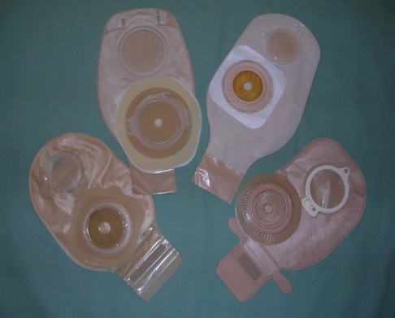
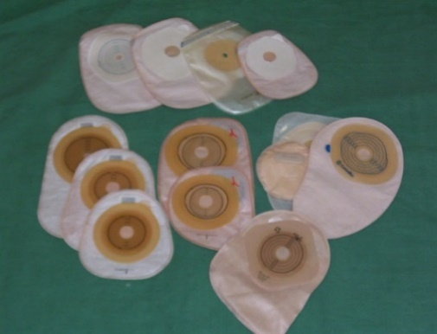
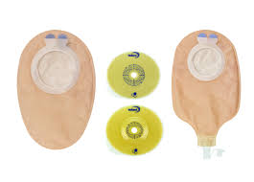
Pomůcky k ošetření stomie
Sběrné technologie
jednodílné systémy ( s výpustí, bez výpusti)
dvoudílné systémy ( s výpustí, bez výpusti)

Slide 25
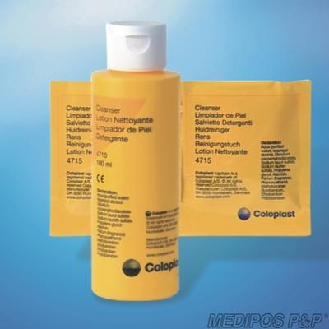
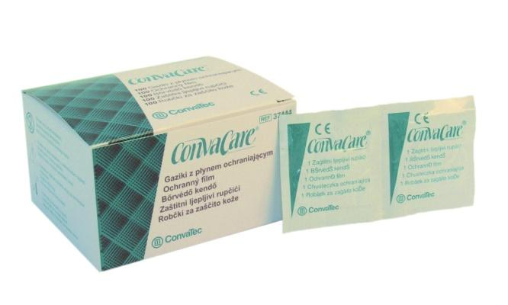
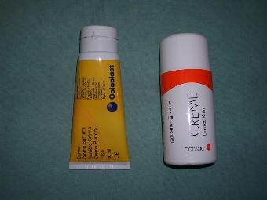
Pomůcky k ošetření stomie
Kosmetické prostředky
čistící prostředky /mýdlo, čistící ubrousky)
ochranné prostředky (ochranný film, pasta na vyrovnání)
hojivé prostředky

Slide 26
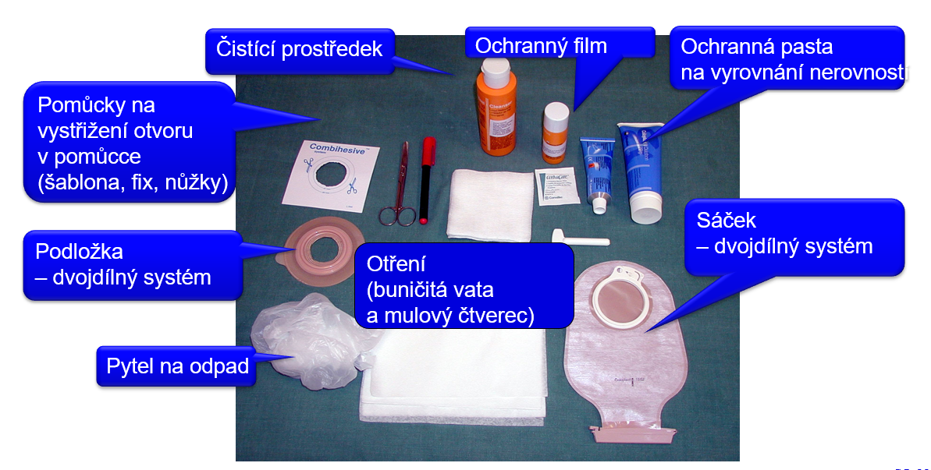
Pomůcky k ošetření stomie

Slide 27
Výměna jímacího systému stomie GIT

Slide 28
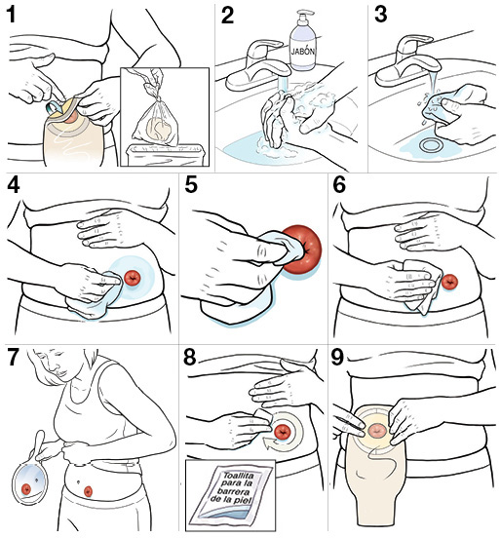
Výměna jímacího systému stomie GIT

Slide 29
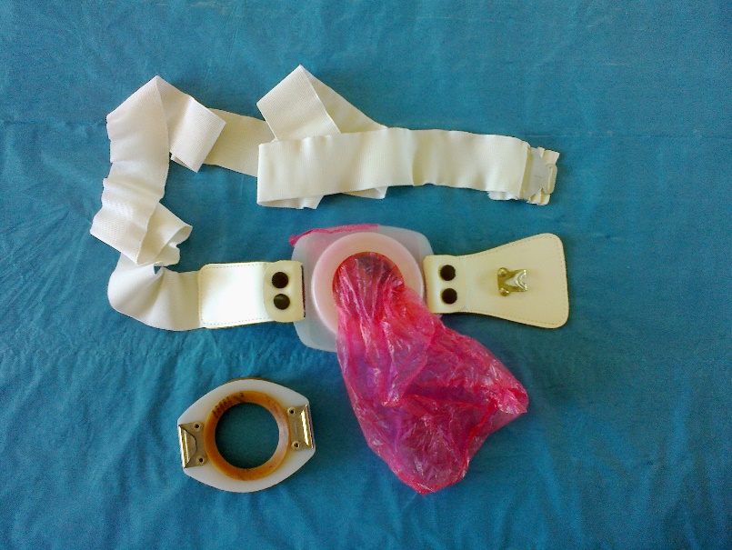
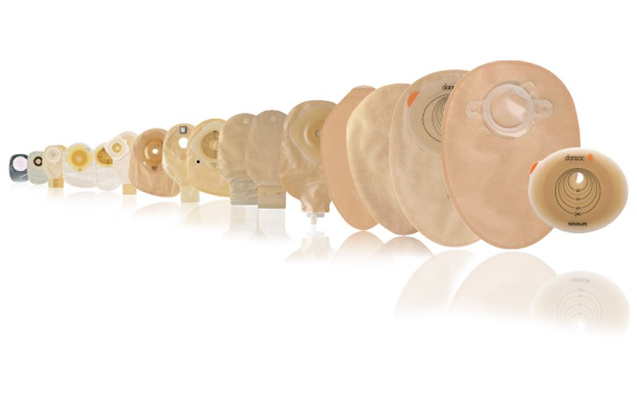
Ambulantní péče – stomapporadna
edukační pohovory
psychoterapeutický pohovor
preskripce pomůcek
výdej pomůcek
informace o nových typech pomůcek
řešení a vyhledávání komplikací
řešení intimních problémů (sexuálních)
zpětná vazba s rodinným zázemím
spolupráce s klubem stomiků
spolupráce s domácí péčí

Slide 30
Hodnocení parastomální kůže – DET skóre
1.část: hodnocení okolí stomie (velikost defektu je hodnocena za využití transparentní fólie s mřížkou)
D = discolouration (změna barvy) hodnotí se změna ve zabarvení peristomální oblasti, rozsah a její závažnost
E = erosion (eroze) hodnocení rozsahu a závažnosti poškození kožního krytu
T = tissue (tkáňové hodnocení) hodnotí se výskyt hypergranulační tkáně, její rozsah a závažnost (nadměrný růst tkáně)
2. část: hodnocení příčiny

Slide 31
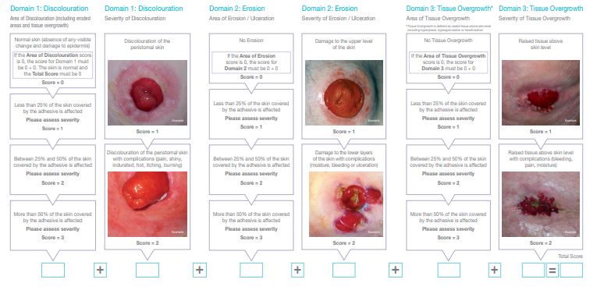
Hodnocení parastomální kůže – DET skóre

Slide 32
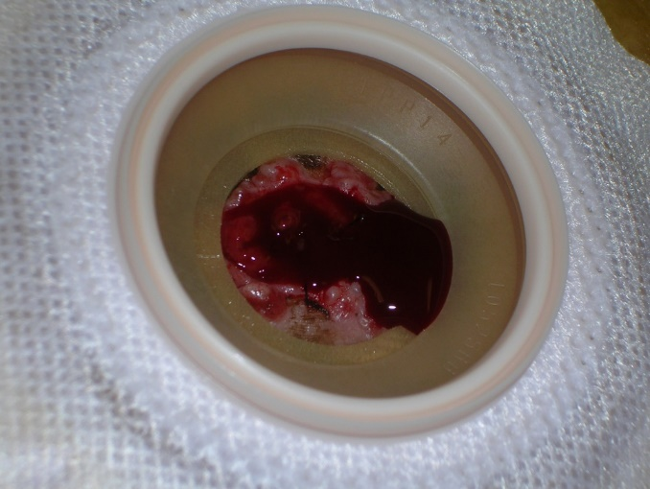
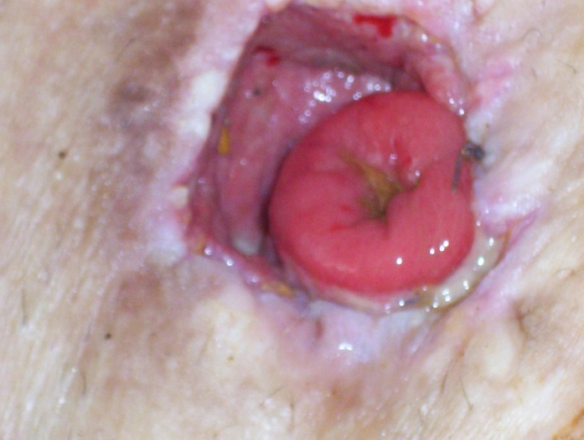
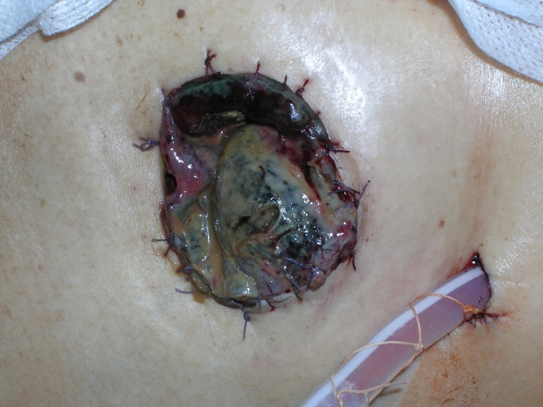
Derivační stomie GIT – ranné komplikace
krvácení odhojení nekróza

Slide 33
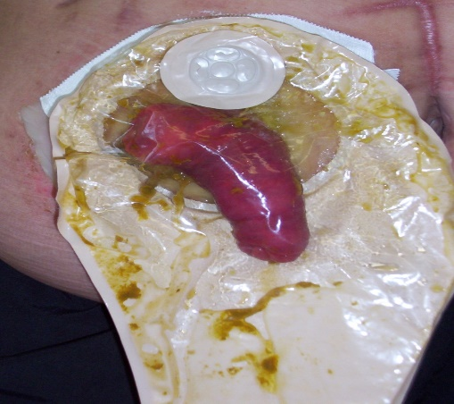
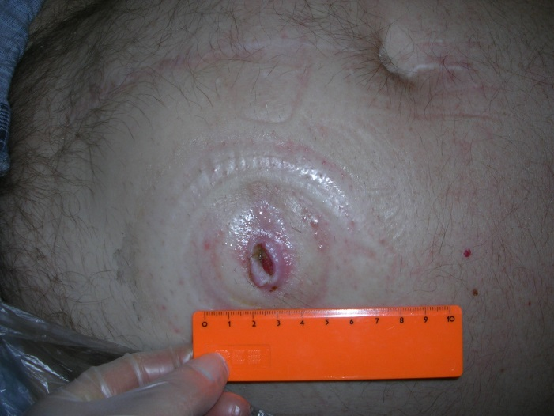
Derivační stomie GIT – pozdní komplikace
prolas prolas stenóza

Slide 34
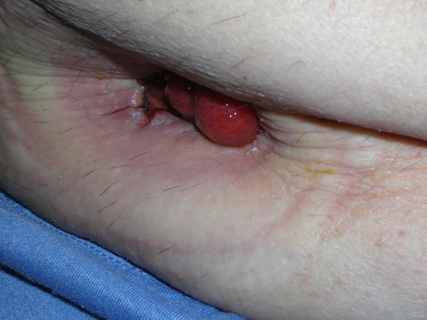
Derivační stomie GIT – pozdní komplikace
rejekce nevhodná lokalizace parastomální kýla

Slide 35
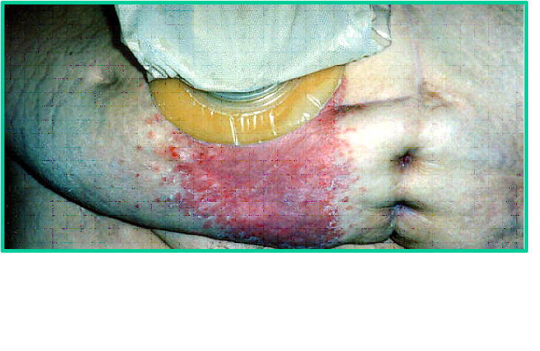
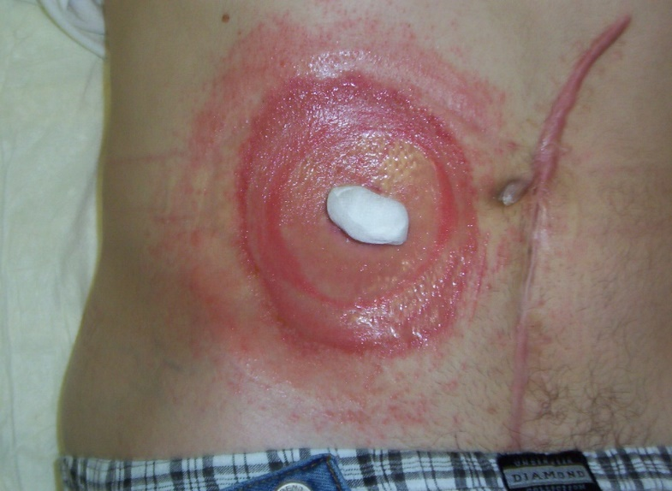
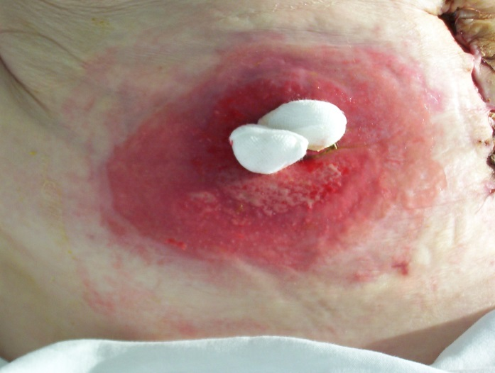
Derivační stomie GIT – poškození kůže
opruzenina alergie macerace

Slide 36
Derivační stomie GIT – zásady výživy
k určení nevhodných potravin pomůže zaznamenávat přijatou stravu a odezvu organizmu po dobu 1 měsíce (potíže vyvolané nevhodnou stravou jsou individuální)
obecná doporučení – jíst pomalu a pečlivě kousat
žvýkat s uzavřenými ústy → zamezí polykání vzduchu
pravidelná a střídmá strava → pravidelné vyprazdňování
novou potravinu vyzkoušet v malém množství → alergie
technologie úpravy – vaření, dušení vždy do změknutí
dostatečný příjem tekutin – nepít studené a sycené nápoje
doplňovat vitamíny a minerály

Slide 37
Derivační stomie GIT – zásady výživy
požadavky na stravu – bezezbytková, netučná, nenadýmavá
prvních 6 – 8 týdnu strava bez nerozpustné vlákniny
doplňky stravy – vitamíny, minerály, sipping, modulární dietetika, probiotika, probiotika
rozložení stravy – vydatná snídaně a oběd, menší večeře
vhodnou volbou stravy ovlivníme činnost střeva
Dieta č. 5 bílkovinná, bezezbytková

Slide 38
Derivační stomie GIT – účinek potravin
Nadýmavý | luštěniny, čerstvé pečivo, zelí, květák, vejce, pivo, cibule, nápoje s bublinkami
Proti nadýmání | jogurt, brusinky
Zápach podporuje | chřest, houby, luštěniny, vejce, ryby, cibule, zelí, česnek, květák, ostré koření
Zápach tlumí | jogurt, brusinky, petržel, majoránka, kmín, fenykl, bazalka, tymián, saturajka
Projímá | káva, cukr, alkohol, švestky, hrušky,fíky, kysané zelí, kapusta, luštěniny, mléko, masové vývary, ryby, studené, smařené nápoje s bublinkami
Průjem tlumí | čokoláda, bílé pečivo, rýže, banány, brambory, vařená mrkev, strouhané jablko
Zácpa - prevence | pomerančový džus ráno pře jídlem, dostatek tekutin
Břišní koliku vyvolá | zelí, ořechy, luštěniny, kapusta, cibule, houby, křížaly, kukuřice

Slide 39
Zásady výživy kolostomiků
jíst třikrát denně ve stejnou dobu → zajistí pravidelnost vylučování
dostatek tekutin
velké množství bílkovin ztužuje stolici → omezit
nekonzumovat:
tučná jídla, celozrnný chléb, luštěniny, zelené fazolky
zelí, kapustu, květák, okurky, syrové ovoce
aromatickou zeleninu – cibule, česnek, pórek, ředkvičky
ostré koření
mléko, šumivé nápoje, koncentrovaný alkohol

Slide 40
Zásady výživy ileostomiků
kaloricky vydatná strava
hodně vitamínů – ovocné šťávy
dostatek minerálů – sůl 6 -9 g denně
dostatek tekutin, pít při jídle – 2 l / den
stolici zahustí rýže, borůvky, černý čaj, strouhaná jablka
nekonzumovat:
tučná jídla, hodně sladké
pomeranče, slupky, okurky, kukuřice, ořechy → riziko koliky

Slide 41
Derivační stomie – uropoetický trakt

Slide 42
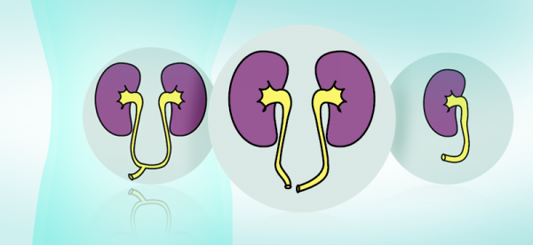
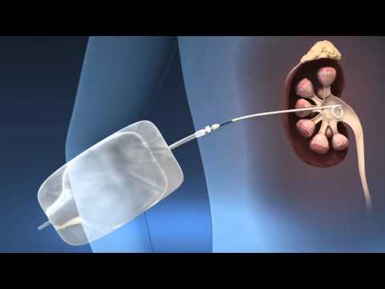
Typy derivačních stomií – uropoetický trakt
Urostomie
našití močovodů na „zaslepené“ střevo
Epicistostomie
vyústění močového měchýře na povrch těla
Ureterostomie
vyústění jednoho nebo obou močovodů na povrch těla
NESMÍ SE KLEMOVAT
Nefrostomie
vyústění jednoho nebo obou močovodů na povrch těla
NESMÍ SE KLEMOVAT

Slide 43
Derivační stomie – uropoetický trakt
nutný přísně aseptický přístup!!!!
jsou svedeny do stejné sběrné nádoby jako PMK nebo je použit sběrný sáček (jednodílný výpustný)

Slide 44
Stomie – dýchací trakt

Slide 45
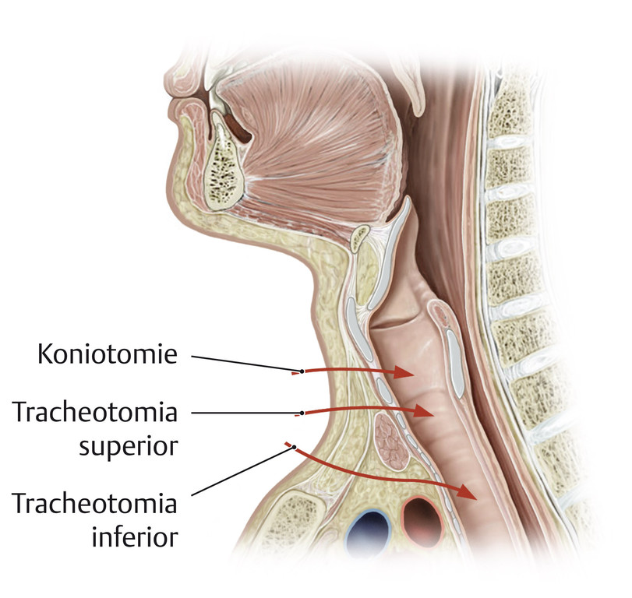
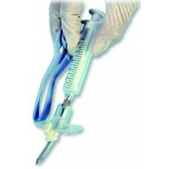
Koniotomie
urgentní zajištění dýchacích cest
jedná se o dočasné řešení, které je nahrazeno tracheostomií

Slide 46
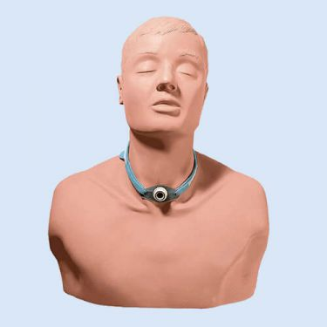
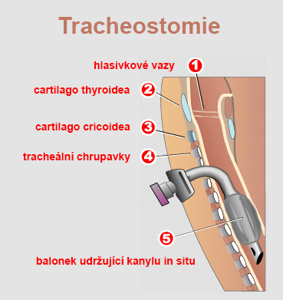
Tracheostomie
umělé vyústění průdušnice na povrch těla
umožnění ventilace

Slide 47
Tracheostomie

Slide 48
Tracheostomie – převaz
Pomůcky:
OOPP (rukavice, zástěra, ochranné brýle)
emitní miska
sterilní nástroj (peán, pinzeta)
sterilní tampóny
dezinfekční prostředek
tracheostomická kanyla
vhodný krycí materiál
fixační páska k upevnění tracheostomické kanyly

Slide 49
Tracheostomie – převaz
Průběh:
edukace pacienta, Fowlerova poloha
zdravotník si nasadí OOPP, provede péči o dutinu ústní a odsaje ze sublglotického prostoru i dolních cest dýchacích (zkontroluje tlak v obturační manžetě = 20-25 mm Hg)
sejmutí starého krytí, odstranění použitých rukavic, dezinfekce rukou, nové rukavice, zhodnocení okolí stomatu (krvácení, infekce, stav kůže/sliznic)
dezinfekce za využití sterilních nástrojů a tamponů
kanylu podkládáme mulovým materiálem (frekvence výměny je min. 24 hodin), fixace fixační páskou (tah na dva prsty)

Slide 50
Tracheostomie – převaz

Slide 51
Tracheostomie – odsávání

Slide 52
Kompetence všeobecné sestry v péči o stomie
Bez odborného dohledu a bez indikace lékařem
odsávání sekretů z horních cest dýchacích a z permanentní tracheostomické kanyly u pacientů starších 3 let a zajišťovat průchodnost DC
ošetřování stomie, doporučovat použití vhodných zdravotnických prostředků pro péči o stomie
sledování stavu kůže a sliznic
Bez odborného dohledu na základě indikace lékaře
zavádět a udržovat inhalační a kyslíkovou terapii
provádět výměnu a ošetření tracheostomické kanyly

Slide 53
DĚKUJI ZA POZORNOST

Slide 54
Zdroje
Beharková, N., Soldánová, D. Základy ošetřovatelských postupů a intervencí. 2. vyd. Elportál Brno, Masarykova univerzita 2019. https://is.muni.cz/elportal/?id=1496062
Beharková, N., Soldánová, D. Základy ošetřovatelských postupů a intervencí. Elportál brno, Masarykova univerzita 2016. http://is.muni.cz/elportal/?id=1364079
Pokorná, A., Komínková, A. : Ošetřovatelské postupy založené na důkazech. 2. díl. Brno, Masarykova univerzita 2014.

